Slide 1

Implantação do Controle Interno
escoladegoverno.pro.br

Slide 2

Apresentação do Docente
Prof. Me. Paulo Roberto Galvão
Formação Acadêmica:
Mestrado em Ciências Contábeis – FECAP - São Paulo;
Pós-Graduação Latu Sensu em Direito Tributário – USF – Itatiba/SP;
Graduação em Ciências Contábeis – Faculdades Padre Anchieta – Jundiaí/SP;
Tributarista – IBPT - São Paulo;
Atuação no Mercado:
Secretário Municipal de Finanças do Município de Jundiaí/SP;
Sócio Proprietário da Paulo Galvão Consultoria Empresarial e Governamental;
Sócio Proprietário do Escritório A.C. Systec;
Controller da CompAir do Brasil.
Atuação Acadêmica:
Professor/Consultor do IBEGESP;
Coordenador do Curso de Pós-Graduação em Controladoria e Finanças do SENAC/Jundiaí;
Professor de Pós-Graduação no Curso de Controladoria e Finanças da FECAP;
Professor do MBA em Formação de Gestores Públicos de Alta Performance no INSPER;
Professor no MBA em Gestão Pública na UNISAL;
Professor de Gestão Pública na FIPE Contas Públicas;
Palestrante de Gestão Pública no CRC/SP;
Professor e Coordenador de Cursos da Escola Superior de Gestão e Contas Públicas Conselheiro Eurípedes Sales no TCM/SP.
Contato: pgconsultoria2014@gmail.com

Slide 3
Agenda:
1.1. Implantação do Sistema de Controle Interno:
Por que se implantar um Controle Interno?
Como se implantar um Controle Interno Efetivo, Eficiente e Eficaz?
Vantagens de se implantar um Controle Interno;
Controle Interno como Ferramenta de Gestão;
Transparência na Gestão Pública.
1.2 Conceitos Gerais:
Controle Interno;
Gestão;
Sistemas;
Fraude;
Risco;

Slide 4
Por que se implantar um Controle Interno?
Questões legais:
Lei 4.320/1964 – (PLS 229/2009);
CF/1988;
LRF – LC 101/2000;
Lei 8.666/1993 - Lei 14.133/2021
Constituição do Estado de São Paulo;
Comunicado SDG nº 32/2012 TCE/SP; Comunicado SDG nº 35/2015 TCE/SP
Lei da transparência;
Lei de Acesso à Informação;
Lei Anticorrupção;
Lei da Ficha Limpa;
Legislação municipal;
NBC T 16.8 – CONTROLE INTERNO.

Slide 5
Por que ser implantar um Controle Interno?
Questões Administrativas:
Monitoramento das Metas do Plano de Governo (Planejamento Estratégico);
Monitoramento das Metas Fiscais( Metas Estratégicas);
Gestão de Riscos, via monitoramento de Indicadores de desempenho e de Falha;
Monitoramento do Processo de Gestão (Eficiência), dos Resultados obtidos (Eficácia) e das realizações dos programas de Governo (Efetividade);
Acompanhamento da execução orçamentária em tempo real.

Slide 6
Definição
"Basicamente a controladoria é responsável pelo sistema de informações contábil-gerencial da empresa, e sua missão é assegurar o resultado da companhia. Para tanto ela deve atuar fortemente em todas as etapas do processo de gestão da empresa, sob pena de não exercer adequadamente sua função de controle e reporte na correção do planejamento."
Fonte: Prof. Dr. Clóvis Luis Padoveze
* Grifos do autor

Slide 7
A Tríade da Gestão
Planejamento
Gestão
Execução
Controle
Controle Externo
Base de sustentação da Gestão
Controle Interno
Controle Social

Slide 8
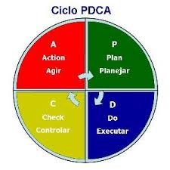
Função de controle e reporte na correção do planejamento

Slide 9
Por que se implantar um Controle Interno?
Questões Políticas:
Ser o responsável pela implantação do Controle Interno ou tornar-se inelegível por ter as Contas reprovadas pelo TC;
Fomentar a transparência e o acesso à informação;
Implementar no Governo as boas práticas da gestão, via processo de Governança Pública.

Slide 10
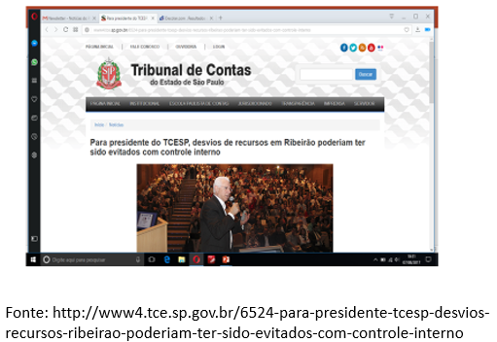

Slide 11
Como se implantar um Controle Interno Efetivo, Eficiente e Eficaz?
Diagnóstico da Situação Atual
Elaborar um
Projeto de Lei
Capacitar os Servidores
Escolher ferramenta para dar suporte
Implantar a
Estrutura do
Sistema de C.I.
Fazer um diagnóstico da situação atual:
Reunião com os integrantes e responsáveis pelo CI atual;
Aplicação de questionário estruturado;
Análise das respostas dos questionários;
Emissão de relatório de diagnóstico.

Slide 12
Como se implantar um Controle Interno Efetivo, Eficiente e Eficaz?
Diagnóstico da Situação Atual
Elaborar um
Projeto de Lei
Capacitar os Servidores
Escolher ferramenta para dar suporte
Implantar a
Estrutura do
Sistema de C.I.
Elaborar um Projeto de Lei: (no caso da administração indireta sugerimos alteração no Estatuto)
Definição da estrutura organizacional;
Criação dos cargos;
Definição das atribuições/responsabilidades;
Definição da remuneração dos integrantes;
Elaboração da justificativa para a Câmara dos Vereadores.

Slide 13
Como se implantar um Controle Interno Efetivo, Eficiente e Eficaz?
Diagnóstico da Situação Atual
Elaborar um
Projeto de Lei
Capacitar os Servidores
Escolher ferramenta para dar suporte
Implantar a
Estrutura do
Sistema de C.I.
Capacitar os servidores:
Capacitação dos integrantes da equipe do CI;
Capacitação dos servidores responsáveis por processos afetos ao CI (gestores financeiros, gestores de contratos etc.).

Slide 14
Como se implantar um Controle Interno Efetivo, Eficiente e Eficaz?
Diagnóstico da Situação Atual
Elaborar um
Projeto de Lei
Capacitar os Servidores
Escolher ferramenta para
dar suporte
Implantar a
Estrutura do
Sistema de C.I.
Escolher (adquirir ou desenvolver) uma ferramenta tecnológica para dar suporte ao funcionamento do CI:
Com base na definição dos processos do CI, elaborar um Termo de referência para a aquisição e/ou desenvolvimento de uma ferramenta tecnológica para dar suporte ao processo de gestão;
Licitar (se for o caso) uma ferramenta de TI;
Implantar a ferramenta de TI;
Capacitar os usuários da ferramenta de TI.

Slide 15
Como se implantar um Controle Interno Efetivo, Eficiente e Eficaz?
Diagnóstico da Situação Atual
Elaborar um
Projeto de Lei
Capacitar os Servidores
Escolher ferramenta para
dar suporte
Implantar a
Estrutura do
Sistema de C.I.
Implantar de fato a estrutura do Sistema de Controle Interno:
Adequação da estrutura física do CI;
Aquisição de equipamentos necessários ao CI;
Nomeação, ou contratação (conforme o caso) dos integrantes do CI;
Mapeamento dos processos;
Elaboração da documentação dos procedimentos;
Elaboração do Mapa de Riscos;

Slide 16
Vantagens de se implantar um Controle Interno:
A) Para os Gestores (Prefeitos, Presidentes de Câmaras, Presidentes e Superintendentes de Órgãos da administração Indireta etc.):
i. Ser visto como um Gestor austero, comprometido com o processo de transparência da gestão pública;
ii. Contar com um órgão de apoio à gestão;
iii. Cumprir com a Legislação vigente, aplicável ao assunto;
iv. .....

Slide 17
Vantagens de se implantar um Controle Interno:
B) Para os Servidores de Carreira integrantes do CI:
i. Atuar em um órgão da mais alta importância da gestão pública;
ii. Ter a garantia da autonomia, independência e impessoalidade;
iii. Ser o fornecedor de informações para o suporte das decisões da Alta Gestão;
iv. Contribuir para a melhoria e profissionalização dos processos da gestão pública
V. ....

Slide 18
Vantagens de se implantar um Controle Interno:
C) Para a Sociedade:
i. Ter assegurada uma estrutura de Estado que garanta a transparência dos atos do Governo;
ii. Ter assegurado o cumprimento da LAI, LRF, etc.
iii. Contar com um Órgão de Fiscalização Interna que garanta a qualidade dos gastos públicos
iv. .....

Slide 19

O Controle Interno aplicado à Gestão
O Ambiente da Gestão Pública Municipal - A Gestão Pública em Ação;
Princípios da Administração Pública;
A Estrutura Administrativa Municipal - Segregação de Funções;
Controle Interno

Slide 20
Ambiente da Gestão
Governança
Corporativa
Equity
Planejamento Estratégico
Compliance
Objetivos, Metas e Métricas
Missão, visão e Valores
Modelo de Gestão e Cultura Organizacional
Execução
Accountability
Disclosure
Detectivo
Preventivo
Corretivo
Sistema de Controle Interno

Slide 21
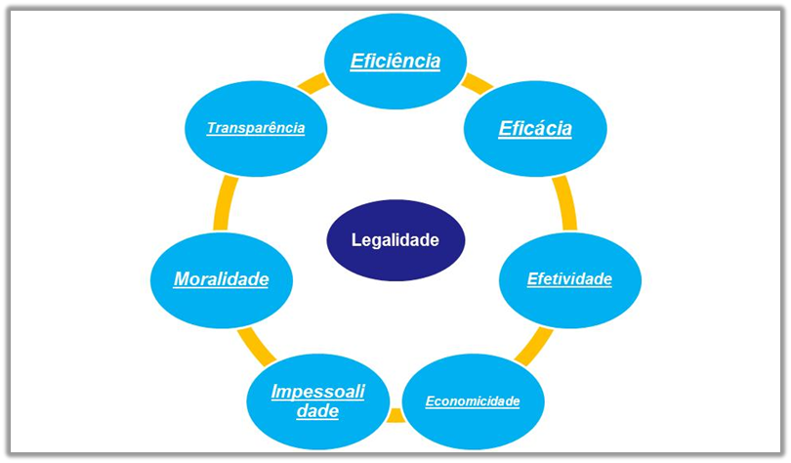

Slide 22
Disclosure
Compliance
Accountability
Equity

Slide 23
Plano de Governo / Planejamento Estratégico
Programa de Metas
PPA
Programas e Ações
PCA
LDO
LOA
Plano Plurianual
Fonte: Galvão, Paulo Roberto
Plano de Contratação Anual
Lei de Diretrizes Orçamentárias
Lei do Orçamento Anual
23/24

Slide 24
Macro Ambiente de Gestão
Ambiente Técnico/Jurídico
Ambiente Sócio/Político
LRF
Necessidades
Públicas
ONG’S
8666/14.133
CF
4320
Opiniões
Públicas
Plano
de Governo
Programa
de Metas
PPA
LDO
LOA
Programas e Ações
TCE
Oposição
Política
CV
Compromissos
Políticos
MP
Eleições
Conselhos

Slide 25
Controle Interno
O Controle Interno na sua concepção mais abrangente, não se caracteriza somente pelos procedimentos de fiscalização orçamentária, financeira e patrimonial, mas estende-se também, as atividades de controle prévio ou preventivo, de orientação e avaliação de metas e alcance de resultados.

Slide 26
O que é controle interno e qual o seu papel no compliance
A função de controle interno dentro de uma empresa é responsável por manter a eficácia operacional, gerar relatórios confiáveis sobre o desempenho ​​e garantir a conformidade.
Muitas vezes, no entanto, os controles internos têm acesso deficiente a dados consistentes que os permitam realizar essas funções.
Além disso, a disparidade e falta de integração entre os sistemas de uma empresa agrava ainda mais o problema, junto com a falta de tecnologia ou habilidades internas.
Fonte: https://www.bhs.com.br/2021/08/05/controle-interno-e-compliance/

Slide 27
O que é o controle interno?
O controle interno é um processo para atender às metas organizacionais de forma consistente para garantir a eficiência operacional, relatórios precisos e conformidade com leis, regulamentos e políticas. Embora muitas vezes mencionado em um ambiente financeiro, o controle interno tem impacto ​​em todas as áreas de uma organização, desde finanças até TI e marketing.
Os controles podem ser construídos em torno de qualquer procedimento que apresente risco financeiro potencial, como aprovações de despesas de capital, contratações, tratamento de dados do cliente, desenvolvimento de relatórios financeiros trimestrais, aprovações de descontos de vendas, etc.
Fonte: https://www.bhs.com.br/2021/08/05/controle-interno-e-compliance/

Slide 28
O que é o controle interno?
Em última análise, fortes controles internos fornecem:
Conformidade com as políticas organizacionais;
Conformidade com leis e regulamentos;
Proteção contra desperdício, fraude e ineficiência;
Redução do risco organizacional;
Relatórios precisos e consistência entre unidades de negócios;
Informação e comunicação consistentes;
Evidência documentada de conformidade.
Fonte: https://www.bhs.com.br/2021/08/05/controle-interno-e-compliance/

Slide 29
Estrutura
O controle interno deve, pois, atuar em um processo amplo e contínuo, haja vista que não está vinculado especificamente à atividade de controle em si, mas também ao planejamento das atividades a serem desenvolvidas no órgão, avaliação e gerenciamento de riscos, informação dos resultados obtidos da sua atuação e, por fim, monitoramento do desempenho das atividades planejadas e executadas.
Para que sua atuação tenha relevância, é preciso que estejam adequadamente definidos os seus objetivos, a sua organização e os métodos e as políticas administrativas e operacionais.
Fonte: TCU – Manual do Controle Interno

Slide 30
Estrutura
Gabinete do Prefeito
Sistema de Controle Interno
Secretaria “A”
Secretaria “B”
Secretaria “C”
Secretaria “D”
Secretaria “N”

Slide 31
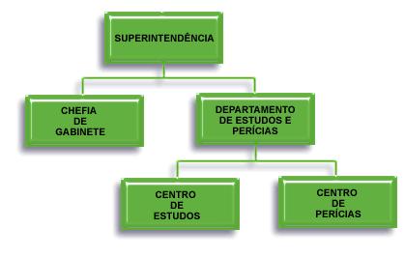
Estrutura
Controle Interno

Slide 32
Departamento de Controle Interno
Controlador Geral do Município
DECISÃO do STF - RE 1.264.676
Assessoria Contábil/Financeira
Assessoria de Gestão
Assessoria Jurídica
Assessoria Engenharia/Arquitetura
Controladores Internos das Secretarias e AI

Slide 33

Fraude

Slide 34

Risco

Slide 35
Mapa de Risco
Face ao desequilíbrio entre a quantidade de ações de controle possíveis e a escassez de recursos humanos e materiais para executar tais ações, torna-se necessária a utilização de uma metodologia para definir o risco de cada atividade, de modo se atinja a eficiência ao direcionar os recursos do Controle Interno existentes para as ações diagnosticadas com maior risco.

Slide 36
Ambiente de controle
O ambiente de controle é um conjunto de normas, processos e estruturas que fornece a base para a condução do controle interno por toda a organização. A estrutura de governança e a alta administração estabelecem uma diretriz sobre a importância do controle interno, inclusive das normas de conduta esperadas. A administração reforça as expectativas nos vários níveis da organização.
Fonte: http://escoladegoverno.ro.gov.br/wp-content/uploads/2019/11/COSO-I-ICIF_2013_Sumario_Executivo.pdf, ACESSO EM 05/07/21

Slide 37
Ambiente de controle
O ambiente de controle abrange a integridade e os valores éticos da organização; os parâmetros que permitem à estrutura de governança cumprir com suas responsabilidades de supervisionar a governança; a estrutura organizacional e a delegação de autoridade e responsabilidade; o processo de atrair, desenvolver e reter talentos competentes; e o rigor em torno de medidas, incentivos e recompensas por performance. O ambiente de controle resultante tem impacto pervasivo sobre todo o sistema de controle interno.
Fonte: http://escoladegoverno.ro.gov.br/wp-content/uploads/2019/11/COSO-I-ICIF_2013_Sumario_Executivo.pdf, ACESSO EM 05/07/21

Slide 38
BIBLIOGRAFIA
BRASIL. Constituição da República do Brasil. 1988.
BRASIL. Lei nº 4.320 - Estatui Normas Gerais de Direito Financeiro. 1964.
BRASIL. Lei Complementar n 101 - Lei de Responsabilidade Fiscal. 2000.
BRASIL. Lei 8.666 - estabelece normas gerais sobre licitações e contratos. 1993.
CGU. Instrução Normativa n.º 01, de 06 de abril de 2001. Define diretrizes, princípios, conceitos e aprova normas técnicas para a atuação do Sistema de Controle Interno do Poder Executivo Federal. Diário Oficial da União, Brasília, 1996.
CGU. Instrução Normativa n.º 1, de 3 de janeiro de 2007. Estabelece o conteúdo do Plano Anual de Atividades de Auditoria Interna e do Relatório Anual de Atividades de Auditoria Interna. Disponível em <http://www.cgu.gov.br/Legislacao/Arquivos/InstrucoesNormativas/IN_SFC_01_2 007.pdf> Acesso em 23 de julho de 2007.
GALVÃO, Paulo Roberto. A implantação do sistema de controle interno em órgãos públicos como tecnologia de redução do Conflito de Agência Pública/Governamental. REVISTA DE TECNOLOGIA APLICADA (RTA) v.5, n.2, Maio-Ago 2016, p.39-53 ISSN: 2237-3713, disponível em: file:///C:/Users/Paulo%20Galv%C3%A3o/Downloads/949-2670-1-PB.pdf, acesso em 12/10/2016.
GALVÃO, Paulo Roberto ; GIL, Antonio de Loureiro ; OLIVEIRA Jr, Roberto de. Gestão Pública Municipal de Alto Desempenho - Governança e Controladoria Municipal. 1. ed. Curitiba: Juruá, 2016. GALVÃO, Paulo Roberto ; GIL, Antonio de Loureiro ; OLIVEIRA JUNIOR, R. ; GALVÃO, Paulo Roberto . Melhoria na Gestão Pública Municipal na busca de alto desempenho. REVISTA ACADÊMICA FACULDADE ANGLO ANO II â013 NÚMERO 0004 â013 SETEMBRO 2015 , v. ANO II, p. 90-119, 2015.
Padoveze, C. L. (2016). Controladoria estratégica aplicada: conceitos, estrutura e sistema de informações. São Paulo: Cengage Learning.
SÃO PAULO. Constituição do Estado de São Paulo. Diário Oficial do estado de São Paulo, São Paulo, 6 out. 1989.
SECRETARIA DO TESOURO NACIONAL. Manual de contabilidade aplicada ao setor público, disponível em: http://www3.tesouro.gov.br/legislacao/download/contabilidade/ParteV_DCASP2011.pdf, acesso em 13/10/2016

Slide 39
Obrigado!
escoladegoverno.pro.br

Slide 40
“Projeto de Lei da Qualidade Fiscal” n° 229, de 2009 – PLP 25/2022
Art. 70. Em complementação ao exigido pelo art. 74 da Constituição Federal, os Poderes Legislativo, Executivo e Judiciário, o Ministério Público, a Defensoria Pública e outros órgãos ou entidades estatais autônomos manterão sistema de controle interno com a finalidade de:
proteger o patrimônio público;
promover a confiabilidade das informações contábeis, financeiras e operacionais;
estimular a aderência às políticas da administração pública;
suprimir controles e demais ritos administrativos que se evidenciem como meramente formais, como duplicação ou superposição de esforços, ou ainda cujo custo exceda os benefícios alcançados;
mitigar os riscos inerentes à gestão, racionalizando os procedimentos e otimizando a alocação dos recursos humanos, materiais e financeiros;
apoiar o aperfeiçoamento das práticas administrativas do respectivo órgão, contribuindo para a identificação antecipada de riscos e para a adoção de medidas e estratégias de gestão voltadas à correção de falhas, ao aprimoramento de procedimentos e ao atendimento do interesse público;
orientar os gestores quanto à utilização e à prestação de contas de recursos transferidos a entidades públicas e privadas por meio de convênios, acordos ou termos de parceria;
assessorar os gestores quanto ao cumprimento das normas de natureza contábil, financeira, orçamentária, operacional e patrimonial e das normas referentes a aposentadorias e pensões; e
prestar informações ao superior hierárquico do órgão ao qual está vinculado administrativamente sobre o andamento e os resultados das ações e atividades de sua unidade, bem como sobre possíveis irregularidades encontradas no âmbito da gestão pública.

Slide 41
“Projeto de Lei da Qualidade Fiscal” n° 229, de 2009 – PLP 25/2022
Art. 71:No cumprimento de suas finalidades institucionais, o sistema de controle interno abrangerá, integradas entre si, as seguintes funções específicas:
I – a ouvidoria, que fomentará o controle social e a participação popular, por meio do recebimento, registro e tratamento de denúncias e manifestações do cidadão sobre os serviços prestados à sociedade e sobre a adequada aplicação de recursos públicos;
II – a controladoria, que subsidiará a tomada de decisão governamental e propiciará a melhoria contínua da qualidade do gasto público, a partir da modelagem, sistematização, geração, comparação e análise de informações relativas a custos, eficiência, desempenho e cumprimento de objetivos;
III – a auditoria, como instrumento visando a prestação de contas, que avaliará ações implementadas pela administração pública segundo critérios previamente definidos e adequados, com o fim de expressar uma conclusão quanto ao funcionamento de políticas públicas para a gestão responsável e para a sociedade;
IV – a correição, que terá a finalidade de apurar os indícios de ilícitos praticados no âmbito da administração pública e de promover a responsabilização dos envolvidos, por meio dos processos e instrumentos administrativos tendentes à identificação dos fatos apurados, à responsabilização dos agentes e à obtenção do ressarcimento de eventuais danos causados ao erário.
Parágrafo único. As atividades previstas neste artigo não abrangem a orientação jurídico-normativa da administração pública direta, indireta e fundacional, a cargo dos órgãos de assessoramento jurídico competentes.

